Slide 1
income_evaluation.csv
Трофимова Мария
Бакланов Михаил

Slide 2
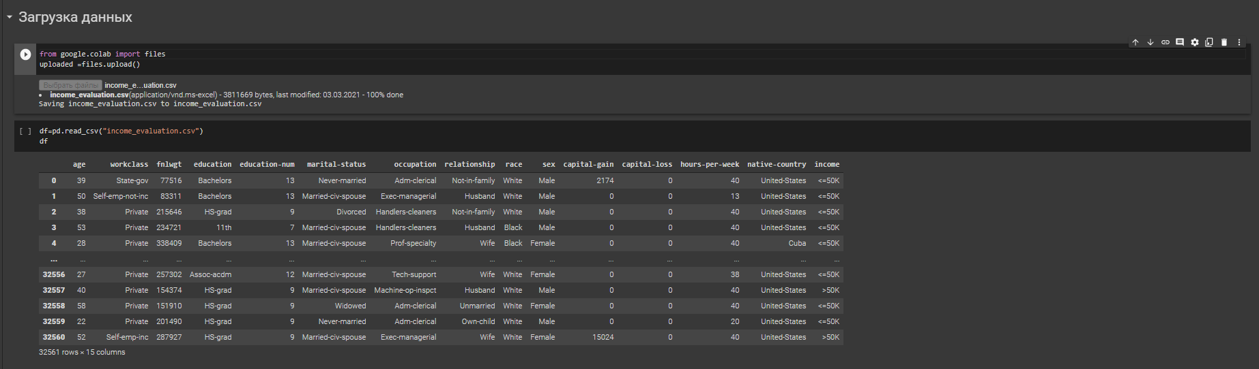
Загрузка данных

Slide 3
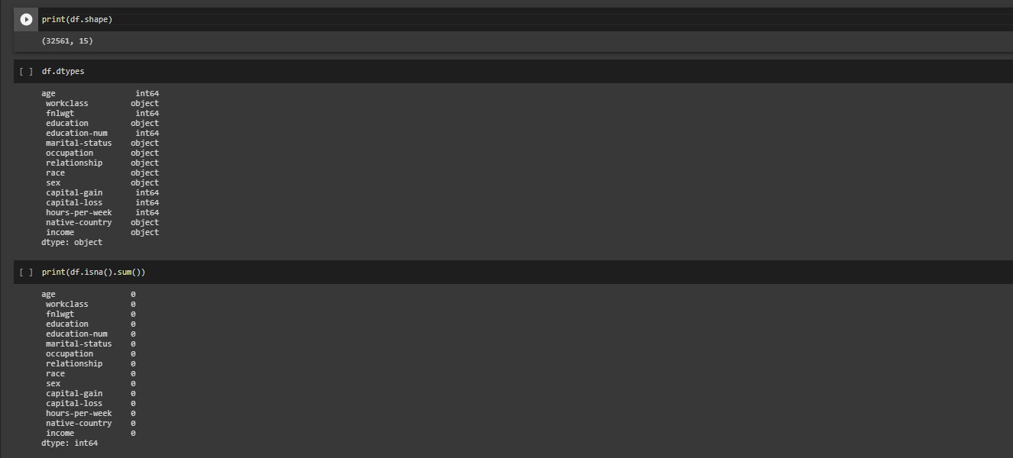
Анализируем данные

Slide 4
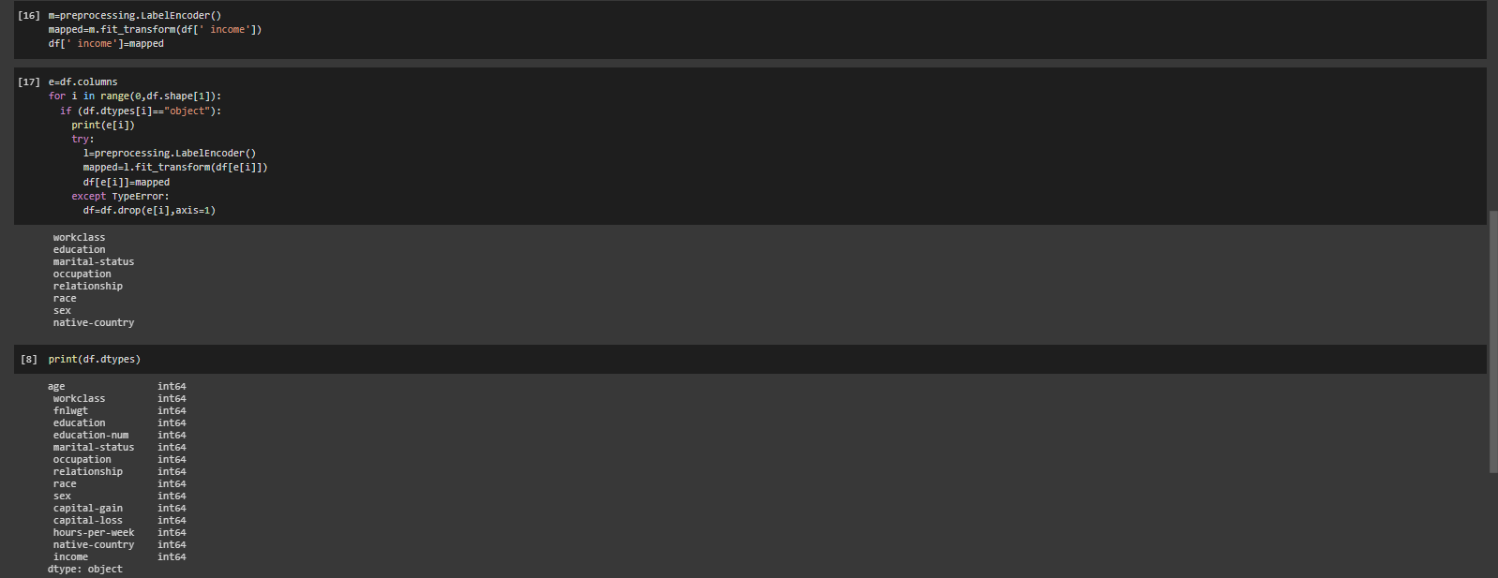
Обрабатываем данные

Slide 5
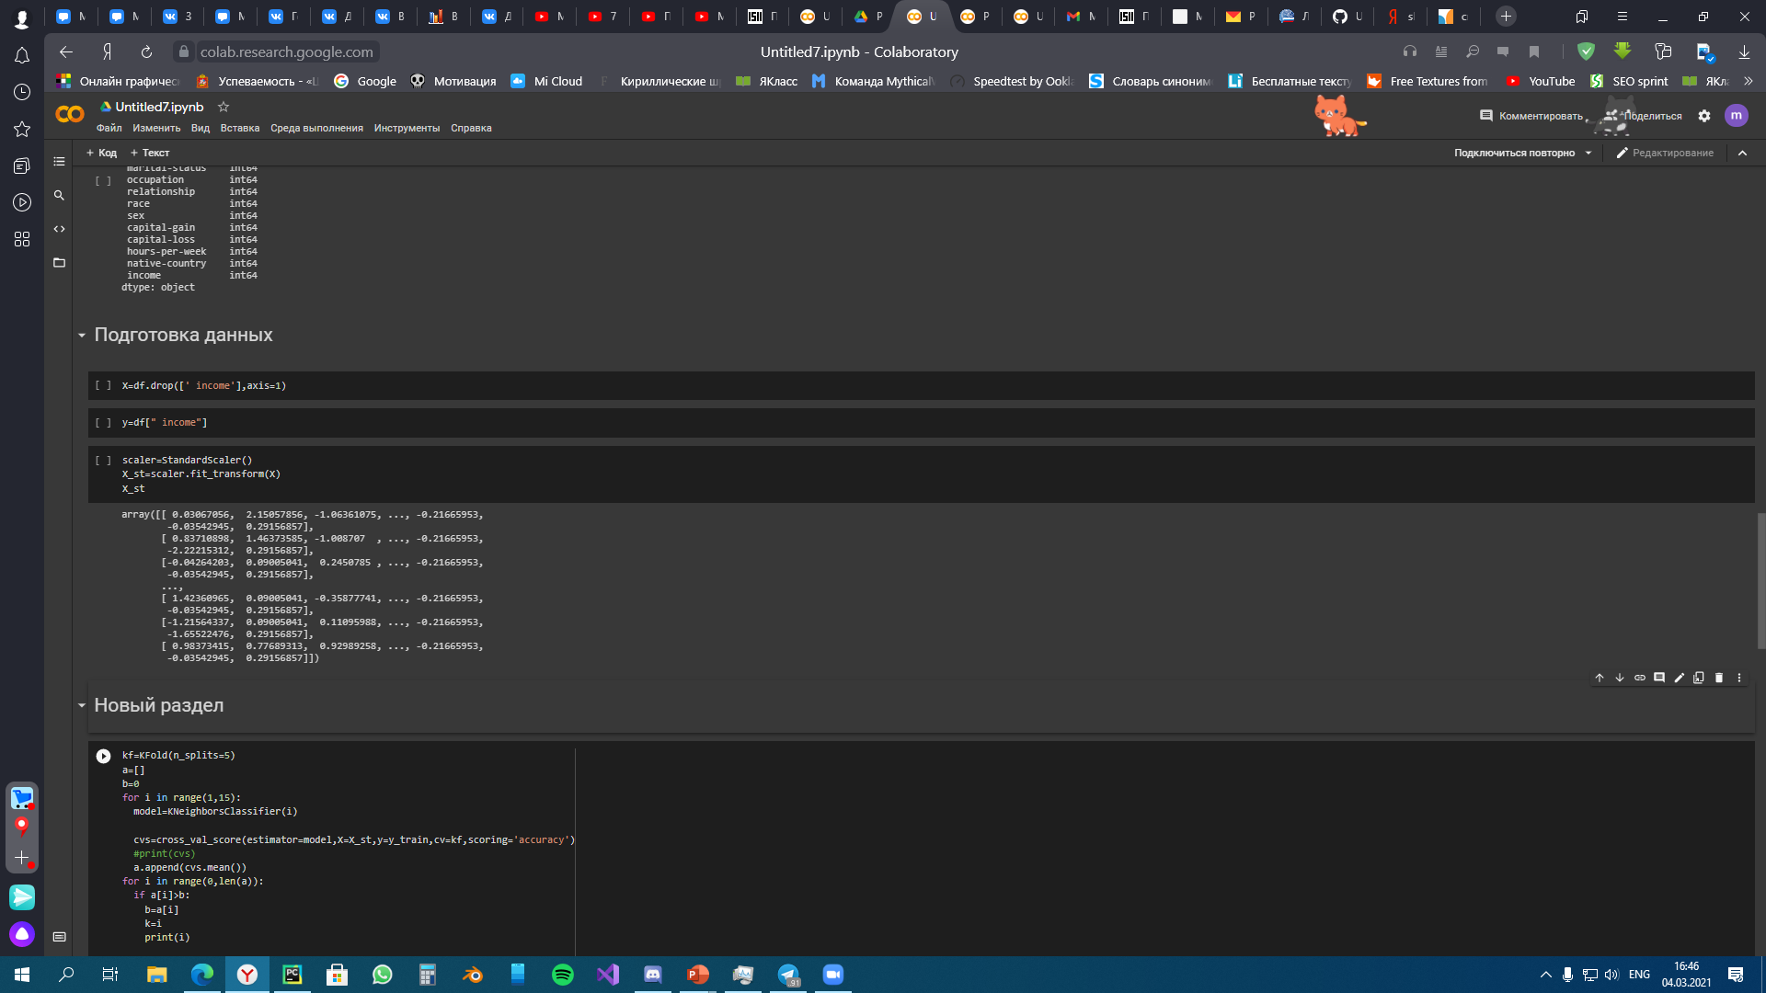
Подготавливаем данные

Slide 6
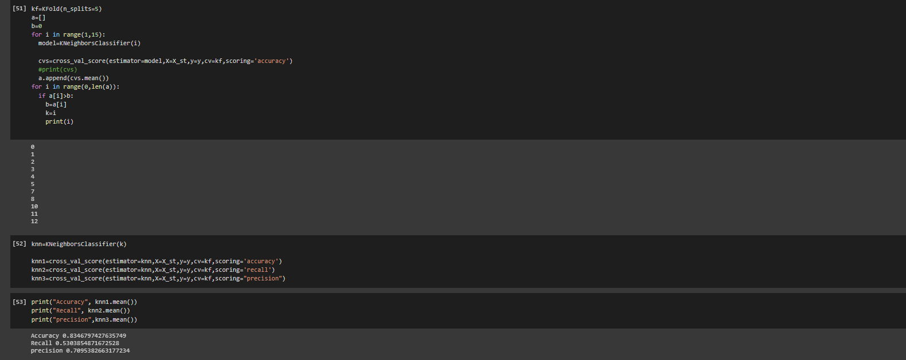
Реализация метода ближайших соседей

Slide 7
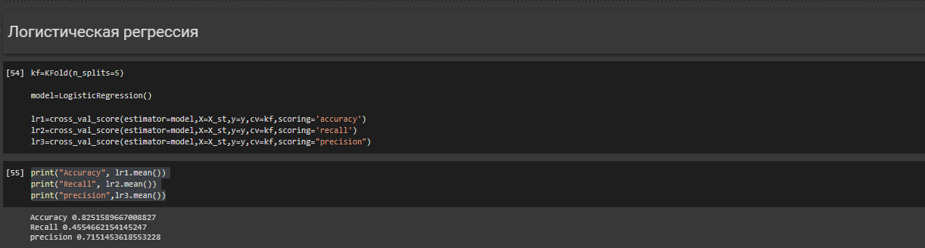
Реализация логистической регрессии

Slide 8
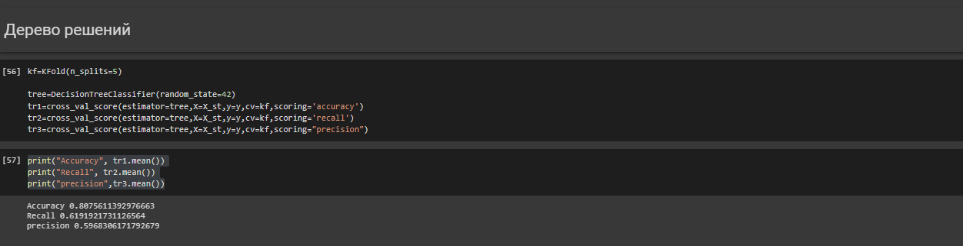
Реализация дерева решений

Slide 9
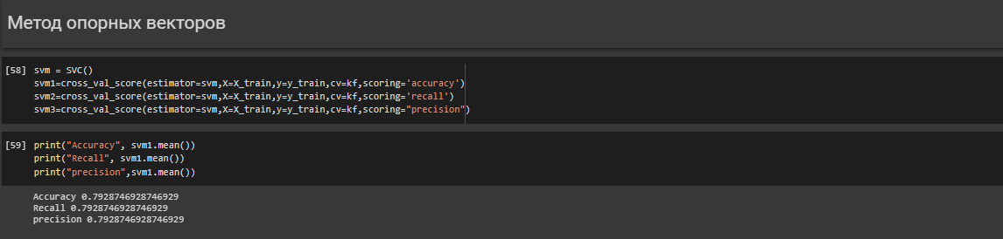
Реализация метода опорных векторов

